Slide 1

UBND TP THỦ DẦU MỘT
TRƯỜNG TIỂU HỌC PHÚ HÒA 3
Giáo viên: Bùi Thị Thanh Thúy

Slide 2
CHỦ ĐỀ 5: ỨNG DỤNG TIN HỌC
Bài 6: ĐỊNH DẠNG KÍ TỰ VÀ BỐ TRÍ HÌNH ẢNH TRONG VĂN BẢN (tiết 1)
Thứ ….ngày …..tháng ….năm 2025
Tin học 5

Slide 3


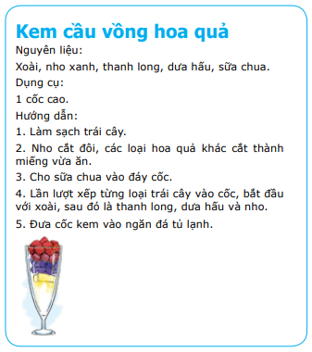
KHỞI ĐỘNG
Hoạt Động
Hai điều tích cực và một điều mong muốn thay đổi
Những góp ý hữu ích có thể giúp chúng ta thực hiện công việc tốt hơn.
Hình 28 là nội dung hướng dẫn cách làm kem được trình bày bằng phần mềm soạn thảo. Em hãy góp ý về hình thức của văn bản này bằng cách chỉ ra hai điều tích cực và một điều em mong muốn thay đổi.

Slide 4

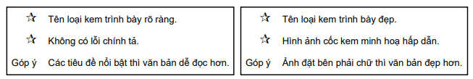
1. Định dạng kí tự và bố trí hình ảnh trong văn bản
  Hình 29. Nhận xét của An
  Hình 30. Nhận xét của Minh
  Để văn bản dễ đọc và dễ ghi nhớ, em có thể thực hiện thao tác định dạng kí tự cho văn bản.
  Bên cạnh đó, sau khi chèn hình ảnh minh hoạ vào văn bản, em có thể di chuyển hình ảnh đến vị trí hợp lí

Slide 5
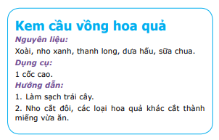
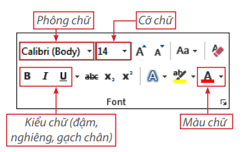
a) Định dạng kí tự
  Hình 31. Các lệnh định dạng kí tự
  Hình 32. Kết quả định dạng thực hiện nhận xét của An
Để định dạng kí tự trong phần mềm soạn thảo văn bản, em cần chọn phần văn bản và sử dụng các lệnh trong nhóm Font trên thanh công cụ Home

Slide 6
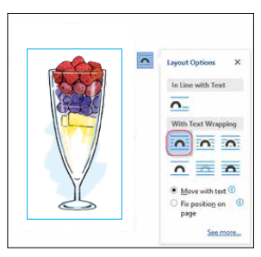
b) Thay đổi cách bố trí hình ảnh trong văn bản
Để bố trí hình ảnh, em cần chọn hình ảnh và nhấp vào lệnh xuất hiện bên cạnh hình ảnh. Khi đó bảng chọn cách bố trí hình ảnh sẽ hiển thị (Hình 33), sau đó em có thể nhấp chuột để chọn một cách bố trí phù hợp cho hình ảnh.
  Hình 33. Thay đổi cách bố trí hình ảnh

Slide 7
HỘP KIẾN THỨC
• Định dạng kí tự (phông chữ, kiểu chữ, cỡ chữ, màu chữ,...) giúp em trình bày văn bản đẹp hơn, dễ đọc và dễ ghi nhớ.
• Có thể thay đổi cách bố trí hình ảnh trong văn bản để văn bản được trình bày đẹp hơn.

Slide 8

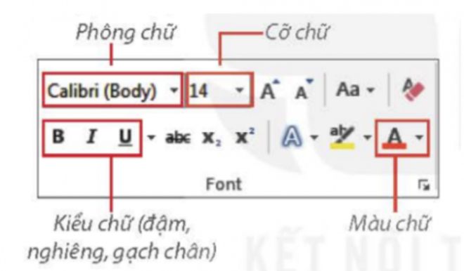
Để định dạng cho tiêu đề Kem cầu vồng hoa quả trong Hình 28, em sẽ chọn các lệnh nào trong các lệnh ở Hình 31?
  Hình 33
  Hình 28
Em sẽ chọn lệnh: Phông chữ, Cỡ chữ, Kiểu chữ (đậm), Màu chữ (Xanh nước biển)

Slide 9

Ai nhanh
Ai đúng
Trò chơi

Slide 10
Câu 1: Để định dạng kí tự trong phần mềm soạn thảo văn bản, em sử dụng các lệnh trong dải lệnh nào?
A. Home
B. Design
C. View
D. Insert

Slide 11




Câu 2: Lệnh nào sau đây giúp em định dạng màu chữ?
A.
B.
C.
D.

Slide 12


Câu 3: Em cần sử dụng những lệnh nào để được định dạng như sau: kem cầu vòng hoa quả?
A.
B.
C.
D.

Slide 13
HƯỚNG DẪN VỀ NHÀ
Ôn lại các kiến thức đã học
Đọc và chuẩn bị trước phần thực hành

Slide 14
CHÚC CÁC EM
HỌC TẬP TỐT

